Slide 1
Project Master
Ibe Packo, Robbe Verhelst, Xander Claessens, Gert De Craemere

Slide 2
wat
waarom
hoe
process
server
docker

Slide 3
Wat is project Master
Project master is een home assistent manager voor projecten

Slide 4
Waarom werd PM gemaakt
Om makkelijker verbinding te maken met projecten

Slide 5
Hoe werkt PM
Op een server kan je devices toevoegen die zo makkelijker toegang baar zijn op een home assistant

Slide 6
Het proces van PM
Server
Broker
Device connectie

Slide 7
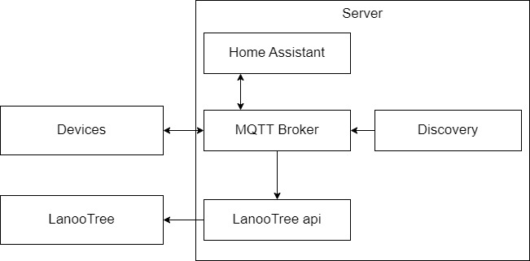
Server Opbouw

Slide 8
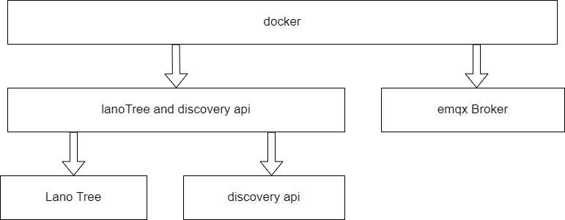
Docker schema

Slide 9
Demo

